Slide 1
X
生成艺术
Generative Art
汇报人：陈鹏宇20204227
计算机学院

Slide 2
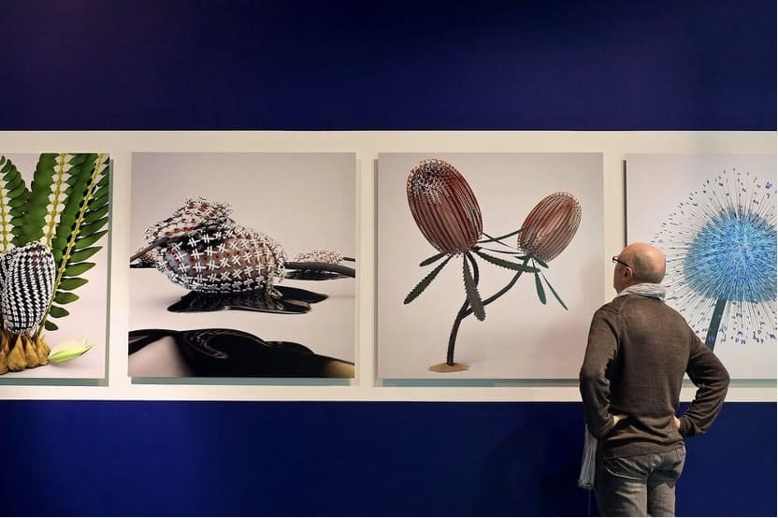
“我使用进化算法来创造几乎不可能直接设计的人工生命形式。”
—— Jon McCormack
Notes:
1m x 1m 计算机合成植物形态图像的大型装置。这些“植物”是使用人工进化和生成算法从计算机代码中通过算法“生长”出来的，本身并不存在。每个类似植物的形式都源自石油公司徽标的起始图形元素。

Slide 3




Ⅰ
生成艺术简介

Slide 4
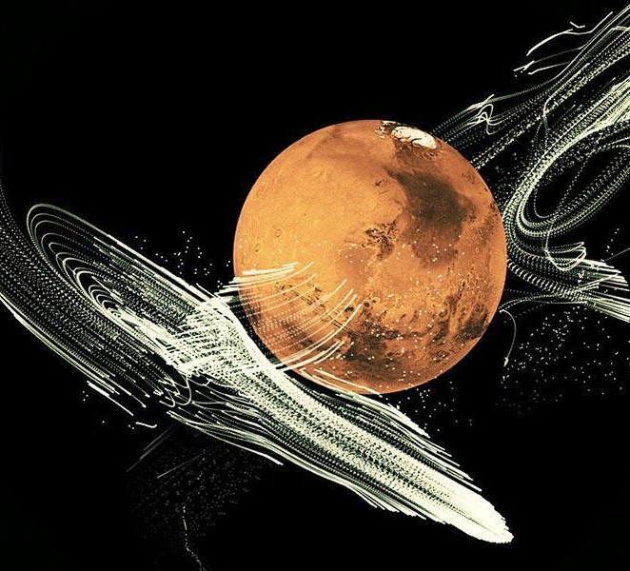
生成艺术（GA）是使用自主系统创作的艺术，通常指算法艺术和合成媒体
生成艺术是数字艺术的一个范畴，艺术家通过使用电脑有意地引入随机性的元素作为创作过程的一部分，从而产生预期和意料之外的结果。随着非同质化代币（NFT）的出现，生成艺术更是与数字艺术和数字财产相关的趋势潮流

Slide 5
自动生成艺术的四大特征
随机化
遗传系统
代码创建
时变性

Slide 6
Ⅱ
生成艺术历史

Slide 7
since the
1950’s
In the beginning

Slide 8
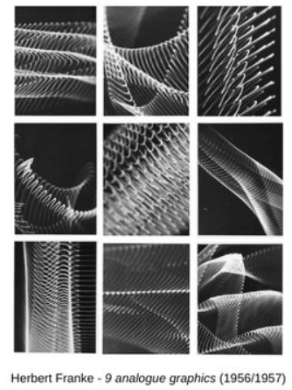
1950’s
Herbert Franke
生成艺术的先驱—奥地利科学家
在他的实验室中进行了独特的摄影实验，他的作品游离于光、运动和随机性的组合中。在《9 analogue graphics》中，Franke用朋友的电脑在示波器上生成图像，然后从开着光圈的移动摄像机中拍摄图像

Slide 9
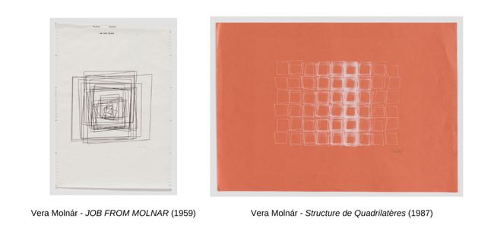
Vera Molnar
01
第一批在艺术中使用电脑的艺术家之一Vera Molnar开始摆弄起“无序”的主题。
1959
编程语言：Fortran and BASIC
02
法国媒体艺术家，被广泛认为是计算机艺术和生成艺术的先驱，也是最早在艺术实践中使用计算机的女性之一。
03

Slide 10
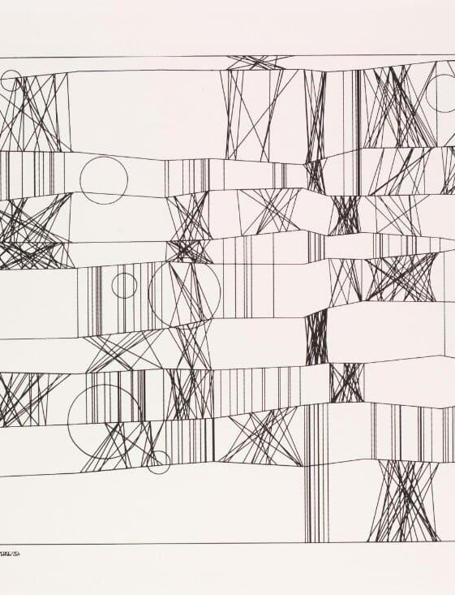
1960’s
Frieder Nake
德国数学家
更多的艺术家开始在计算机科学和艺术的交叉领域进行实验，创作弯曲线条的生成作品。新的编程语言使艺术家们能够以有趣的方式推进数字边界，并重新定义计算机如何将有序的输入处理成独特的输出。

Slide 11
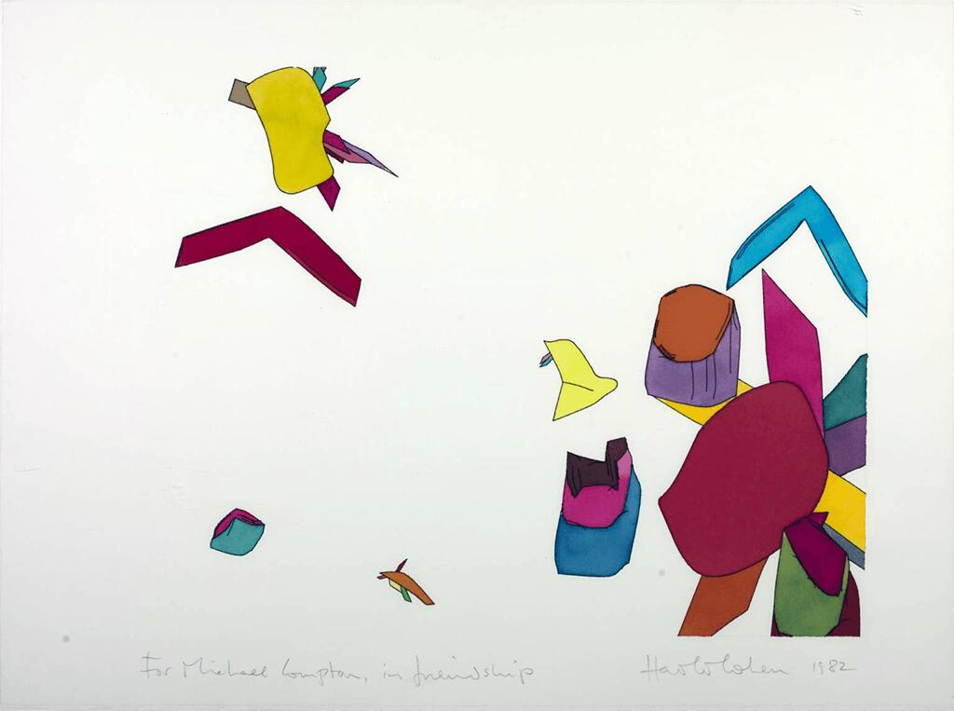
英国艺术家Harold Cohen
使用计算机控制的机器人来创作绘画，并创造了AARON（一个旨在自主创作艺术的计算机程序）
01
02
英国艺术家Keith Tyson
创造了一个艺术机器，这是一个复杂的递归系统，可以生成作品的细节。
CryptoPunks开发者Larva
和Art Blocks（一个生成随机艺术品的平台）也做了同样的事情。
03
04
这三位艺术家利用各种形式的受控随机性作为创作过程帮助建立了现代生成艺术运动的基础。

Slide 12
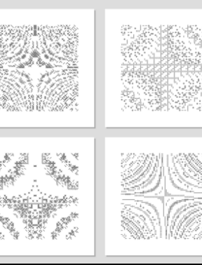
区块链世代
更多区块链改变了不可变数字文件的游戏规则。比特币的成功表明了数字稀缺性在货币领域也是可能实现的。而以太坊将数字稀缺的概念扩展到了商品货币之外，它使任何数字商品（3D对象、音乐、文件、gif、表情包）的信息都能绑定到一个独特的“非同质化”代币（NFT）上。有了NFT，创造性的数字作品第一次可以享受到可验证的稀缺性，这样可以使艺术家能够赋予数字创作的下游收藏者真实性和可销售性。

Slide 13
2023
In the End

Slide 14
Ⅲ
作品展示

Slide 15
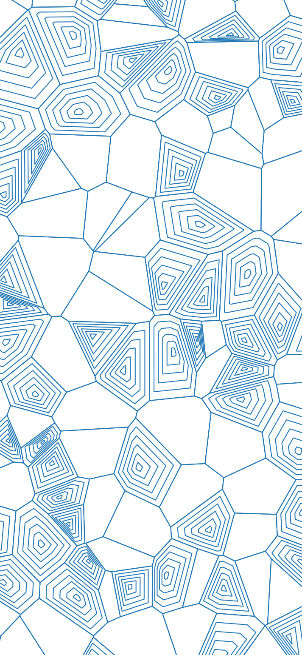

Voronoi图
步骤一
初始化画布
创建Voronoi节点
步骤二
泰森多边形函数
过滤无效多边形
步骤三
随机填充多边形

Slide 16
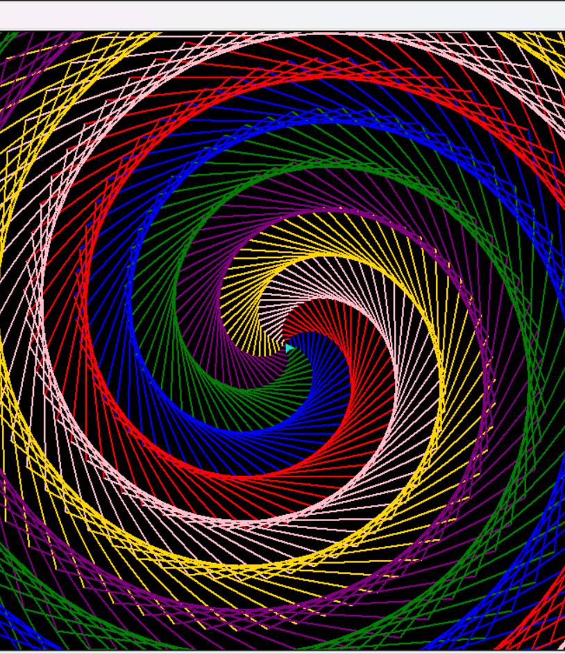
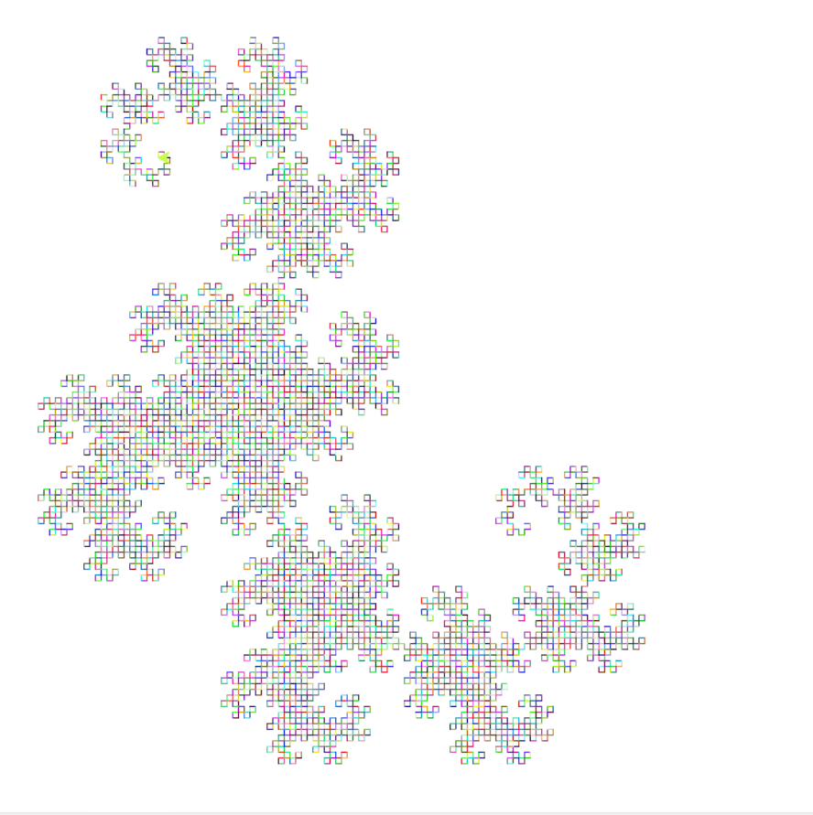
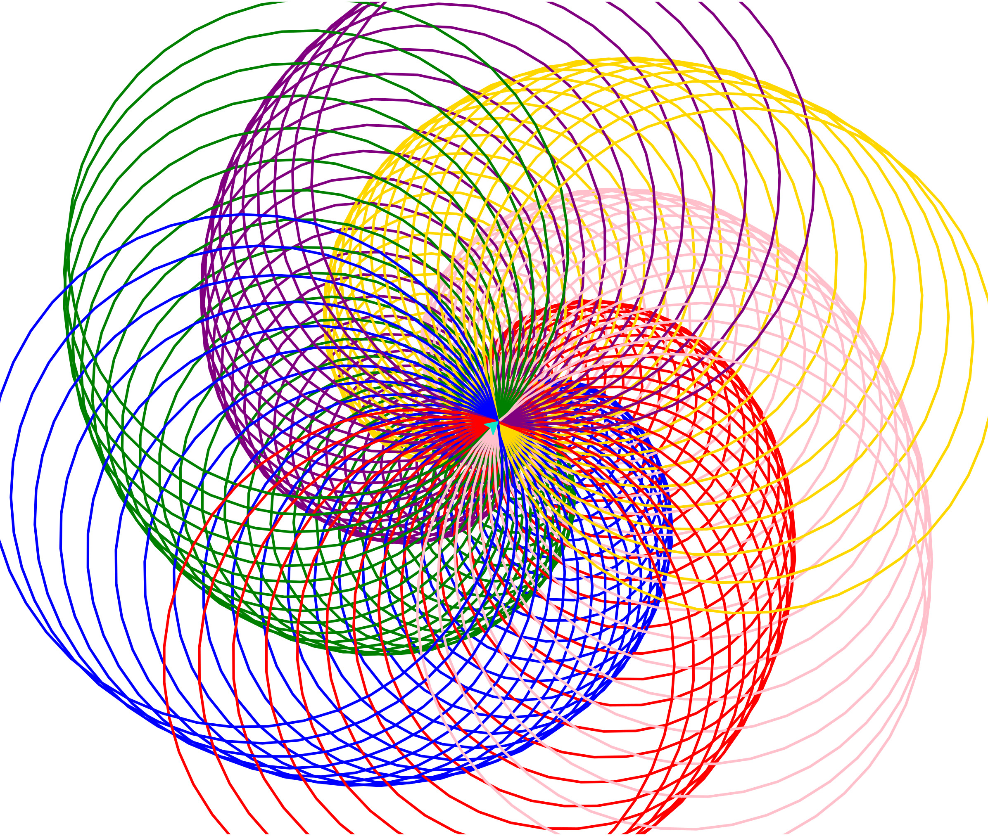
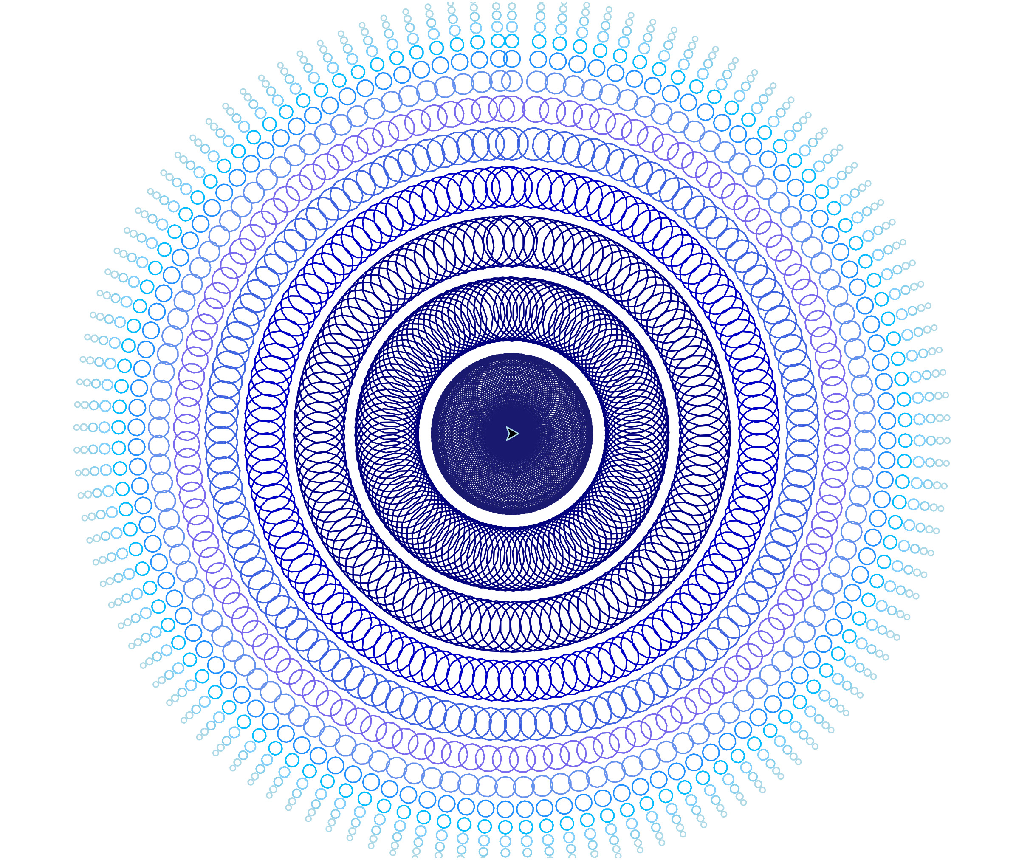
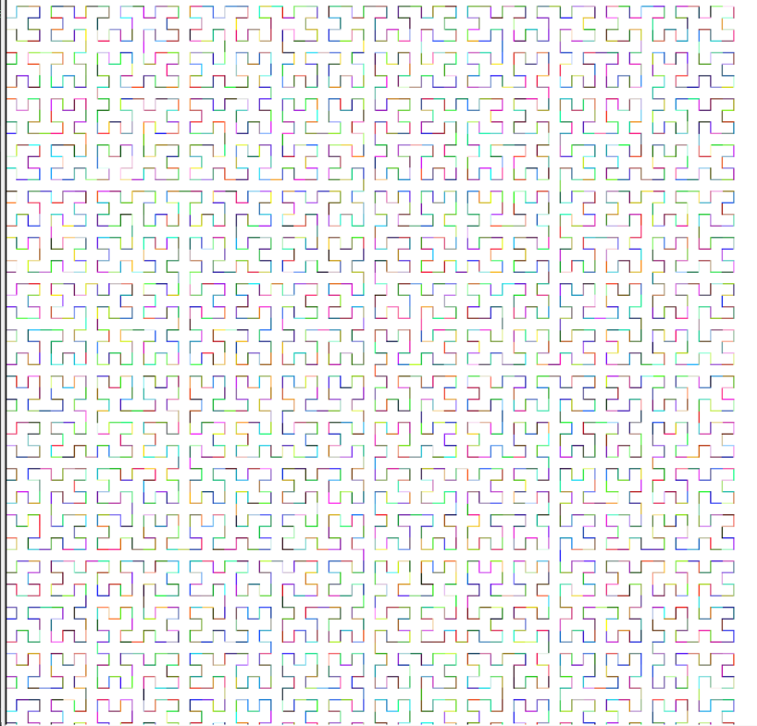
利用Python Turtle包绘制
# 视觉冲击
# 无限递归
# 随机性

Slide 17
Ⅳ
生成艺术价值

Slide 18
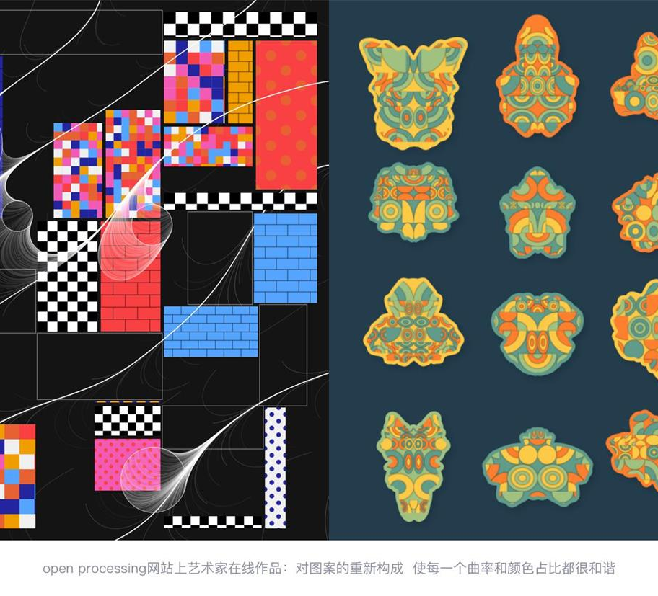
图形纹理：数理和谐与繁复之美
二方是骨骼，四方为单位。对于非图案设计师来说，往往在品牌设计或载体的装饰性纹样设计中，二方连续和四方连续的装饰纹样都是具有一定挑战性的。二方连续和四方连续都可以通过生成艺术设计很快的完成并快速调试修改，最终得到许多张接近设计师审美的结果。生成艺术也可以实现通过参数修改，对图案进行平面构成的解构和重构，保持重组的新美感又能保持数理和谐，从简单的规则中可以得到有机的生命力和复杂的结果。

Slide 19
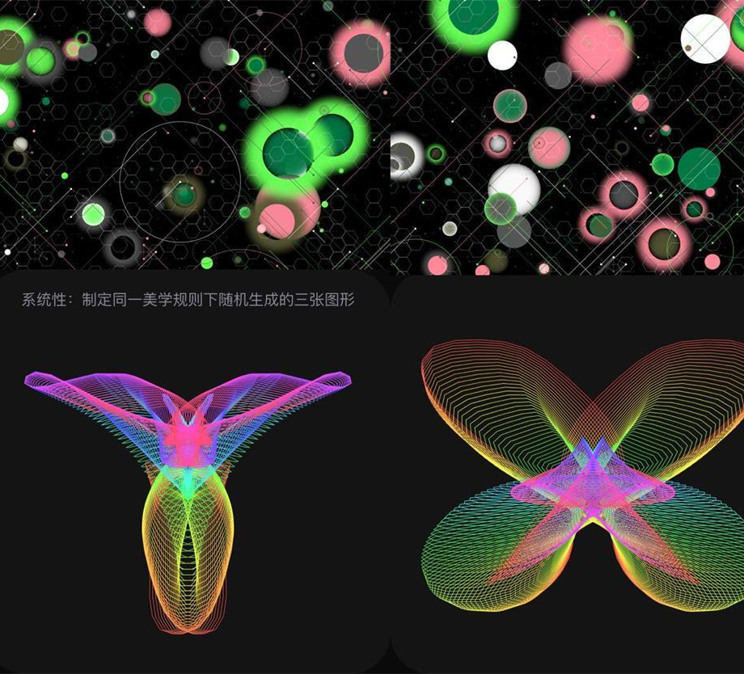
品牌视觉：动态化和系统性的设计语言
生成艺术设计生成的纹理在每一次打开页面或刷新的结果都是不一样的，充满了随机性。但由于设计师在规则制定上是一样的，颜色配比、图形形态等保持一致，所以这种随机实际上是规则下的随机。因此在做品牌相关的延展上，可以设定品牌规则的生成艺术在图形上缔造了快捷的图形延展和系统思路。

Slide 20
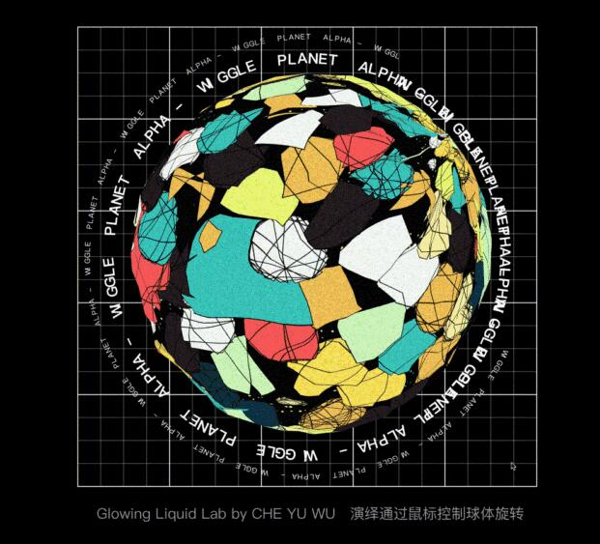
营销创意：创新的互动艺术玩法
在许多线下的沉浸式展览或毕业展，我们经常感受到通过人与装置之间的互动带来的特别体验，如通过触摸叶子在图像上传达叶子情绪变化、路过时屏幕上的自己被风格化某种艺术风格等，使设计的好玩性和互动度大幅度提升。生成艺术事实上也可以通过鼠标或摄像头实现交互，让用户一起参与完成艺术和作品的输出，形成有互动性的图像风格。

Slide 21
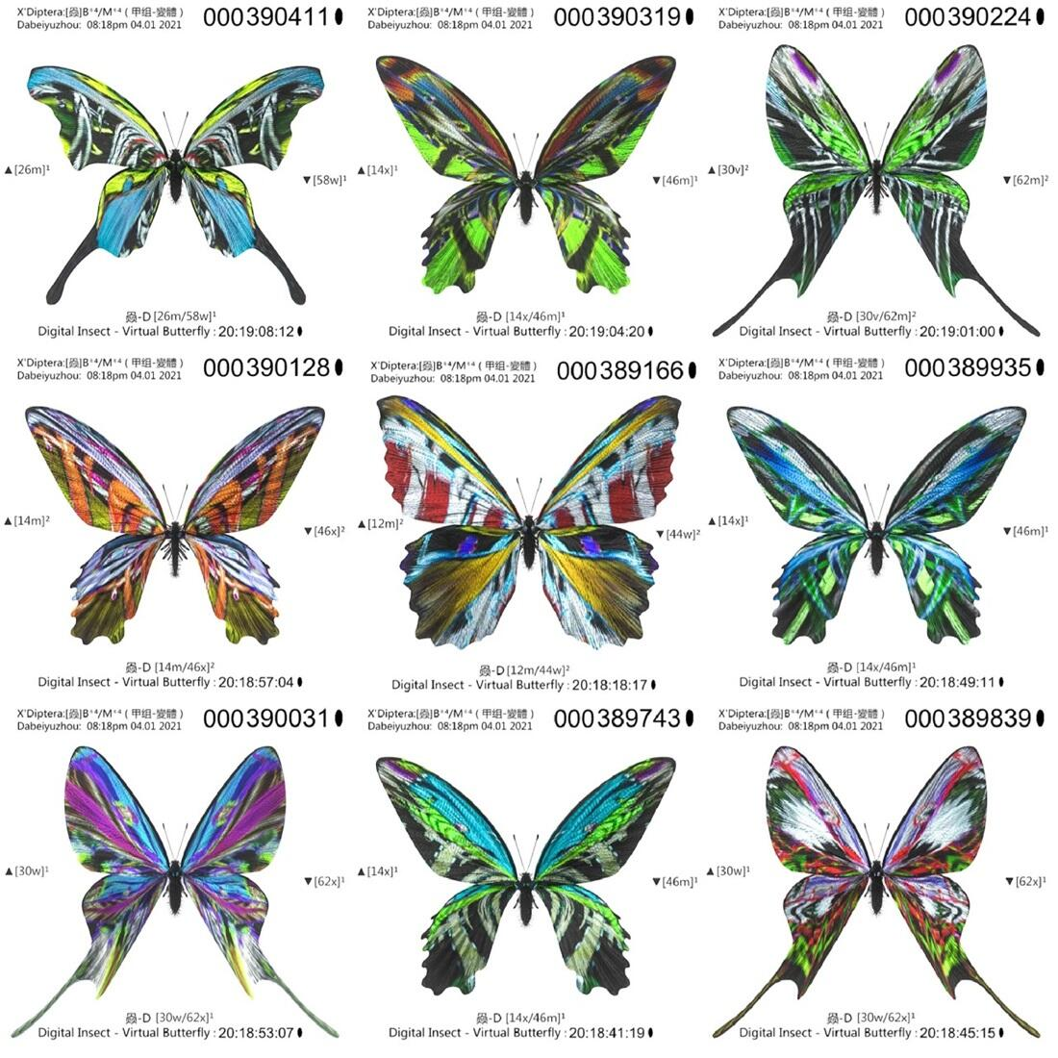
辅助设计：规则化又无序化的统一
从设计的效率来看，计算机的辅助使生成艺术设计远远超过了团队的创造能力，进而帮助设计师探索最有效的设计结果。生成艺术打破传统意义上设计软件的路径限制，不再拘泥于软件的边界。并不与效率背道而驰，生成艺术设计并不是结构化的设计系统。从创新度和艺术性来看，由设计师制定规则通过计算机编程完成的美的计算，赋予设计全新的可能性，一定程度是艺术的规则和量化，也是设计的无序和随机。

Slide 22
感谢聆听
汇报人：陈鹏宇

